Slide 1




Lentille A
O
Lentille B
O
Lentille C
axe optique
O
O
O

Slide 3
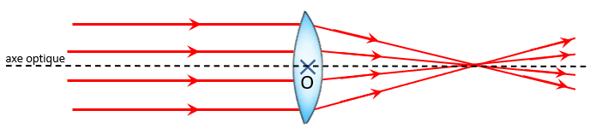
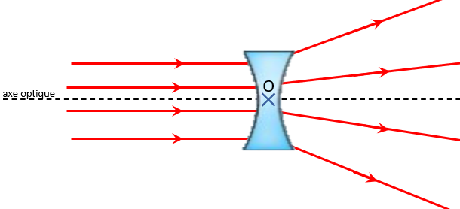

Slide 4
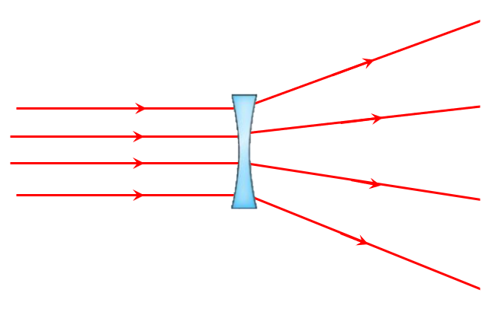
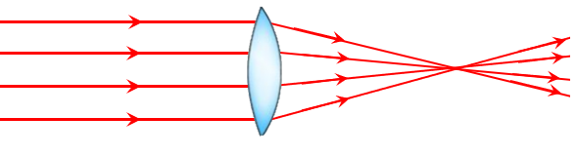
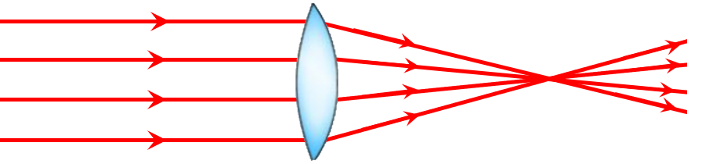

Slide 5
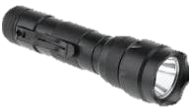
En réalité, ces rayons ne sont pas parallèles !
Regardez ces rayons lumineux….
…on a l’impression qu’ils sont parallèles…
…pourtant, si on dézoome…
On avait l’impression qu’ils étaient parallèles car on observait une petite zone, loin de la source.

Slide 6
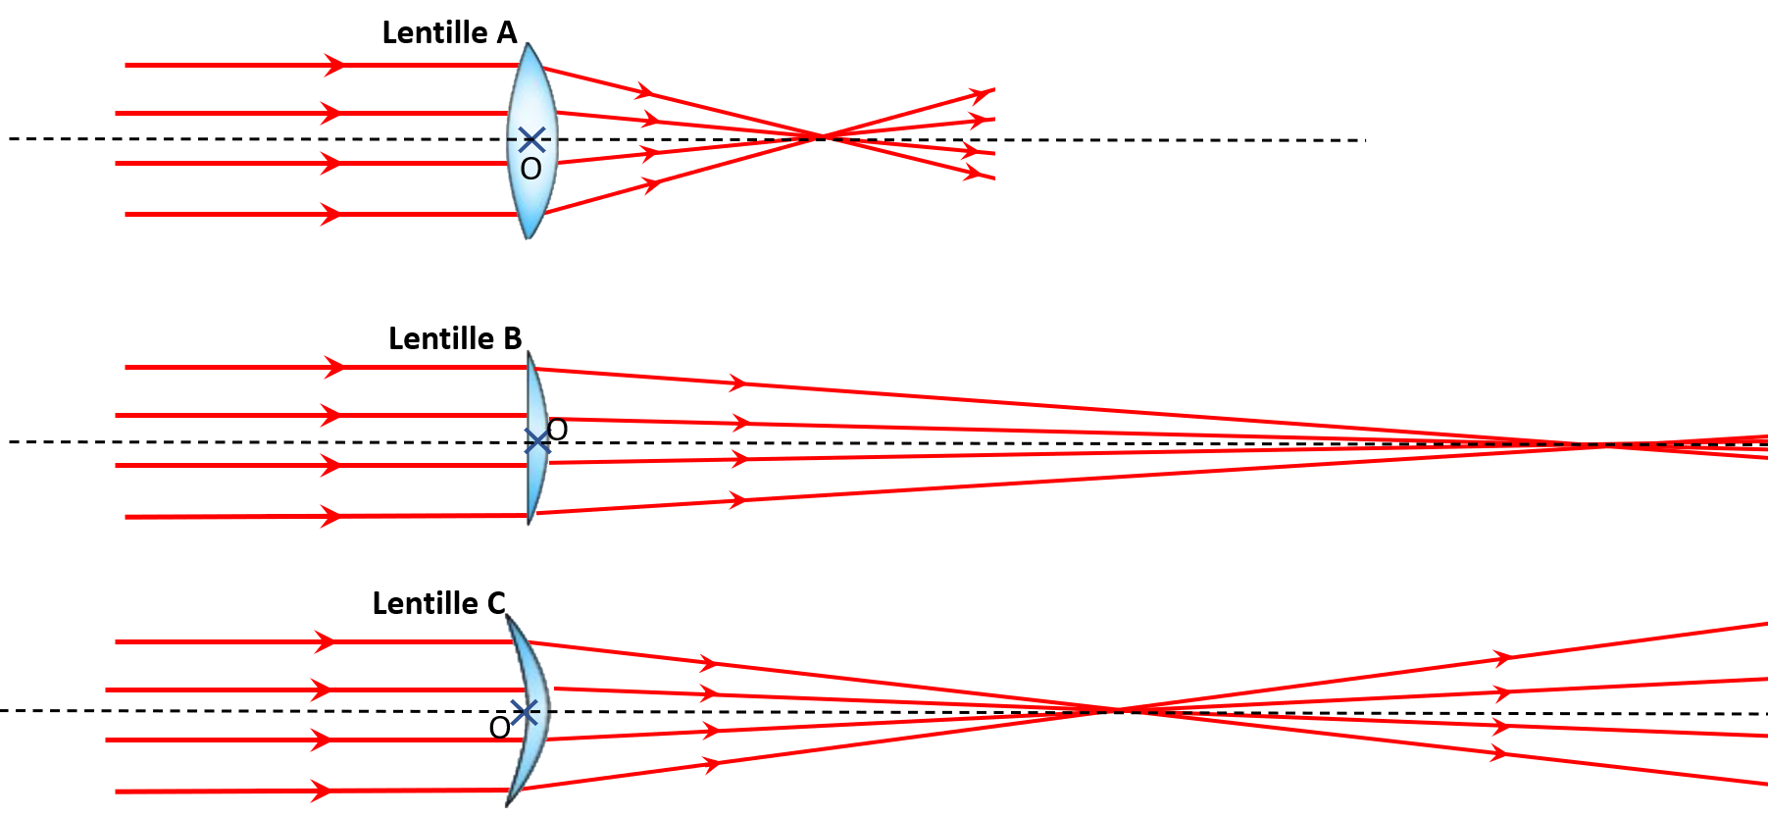

Slide 7
O
F’

Slide 8
Lentille A
Lentille B
Lentille C

Slide 9
